Slide 1
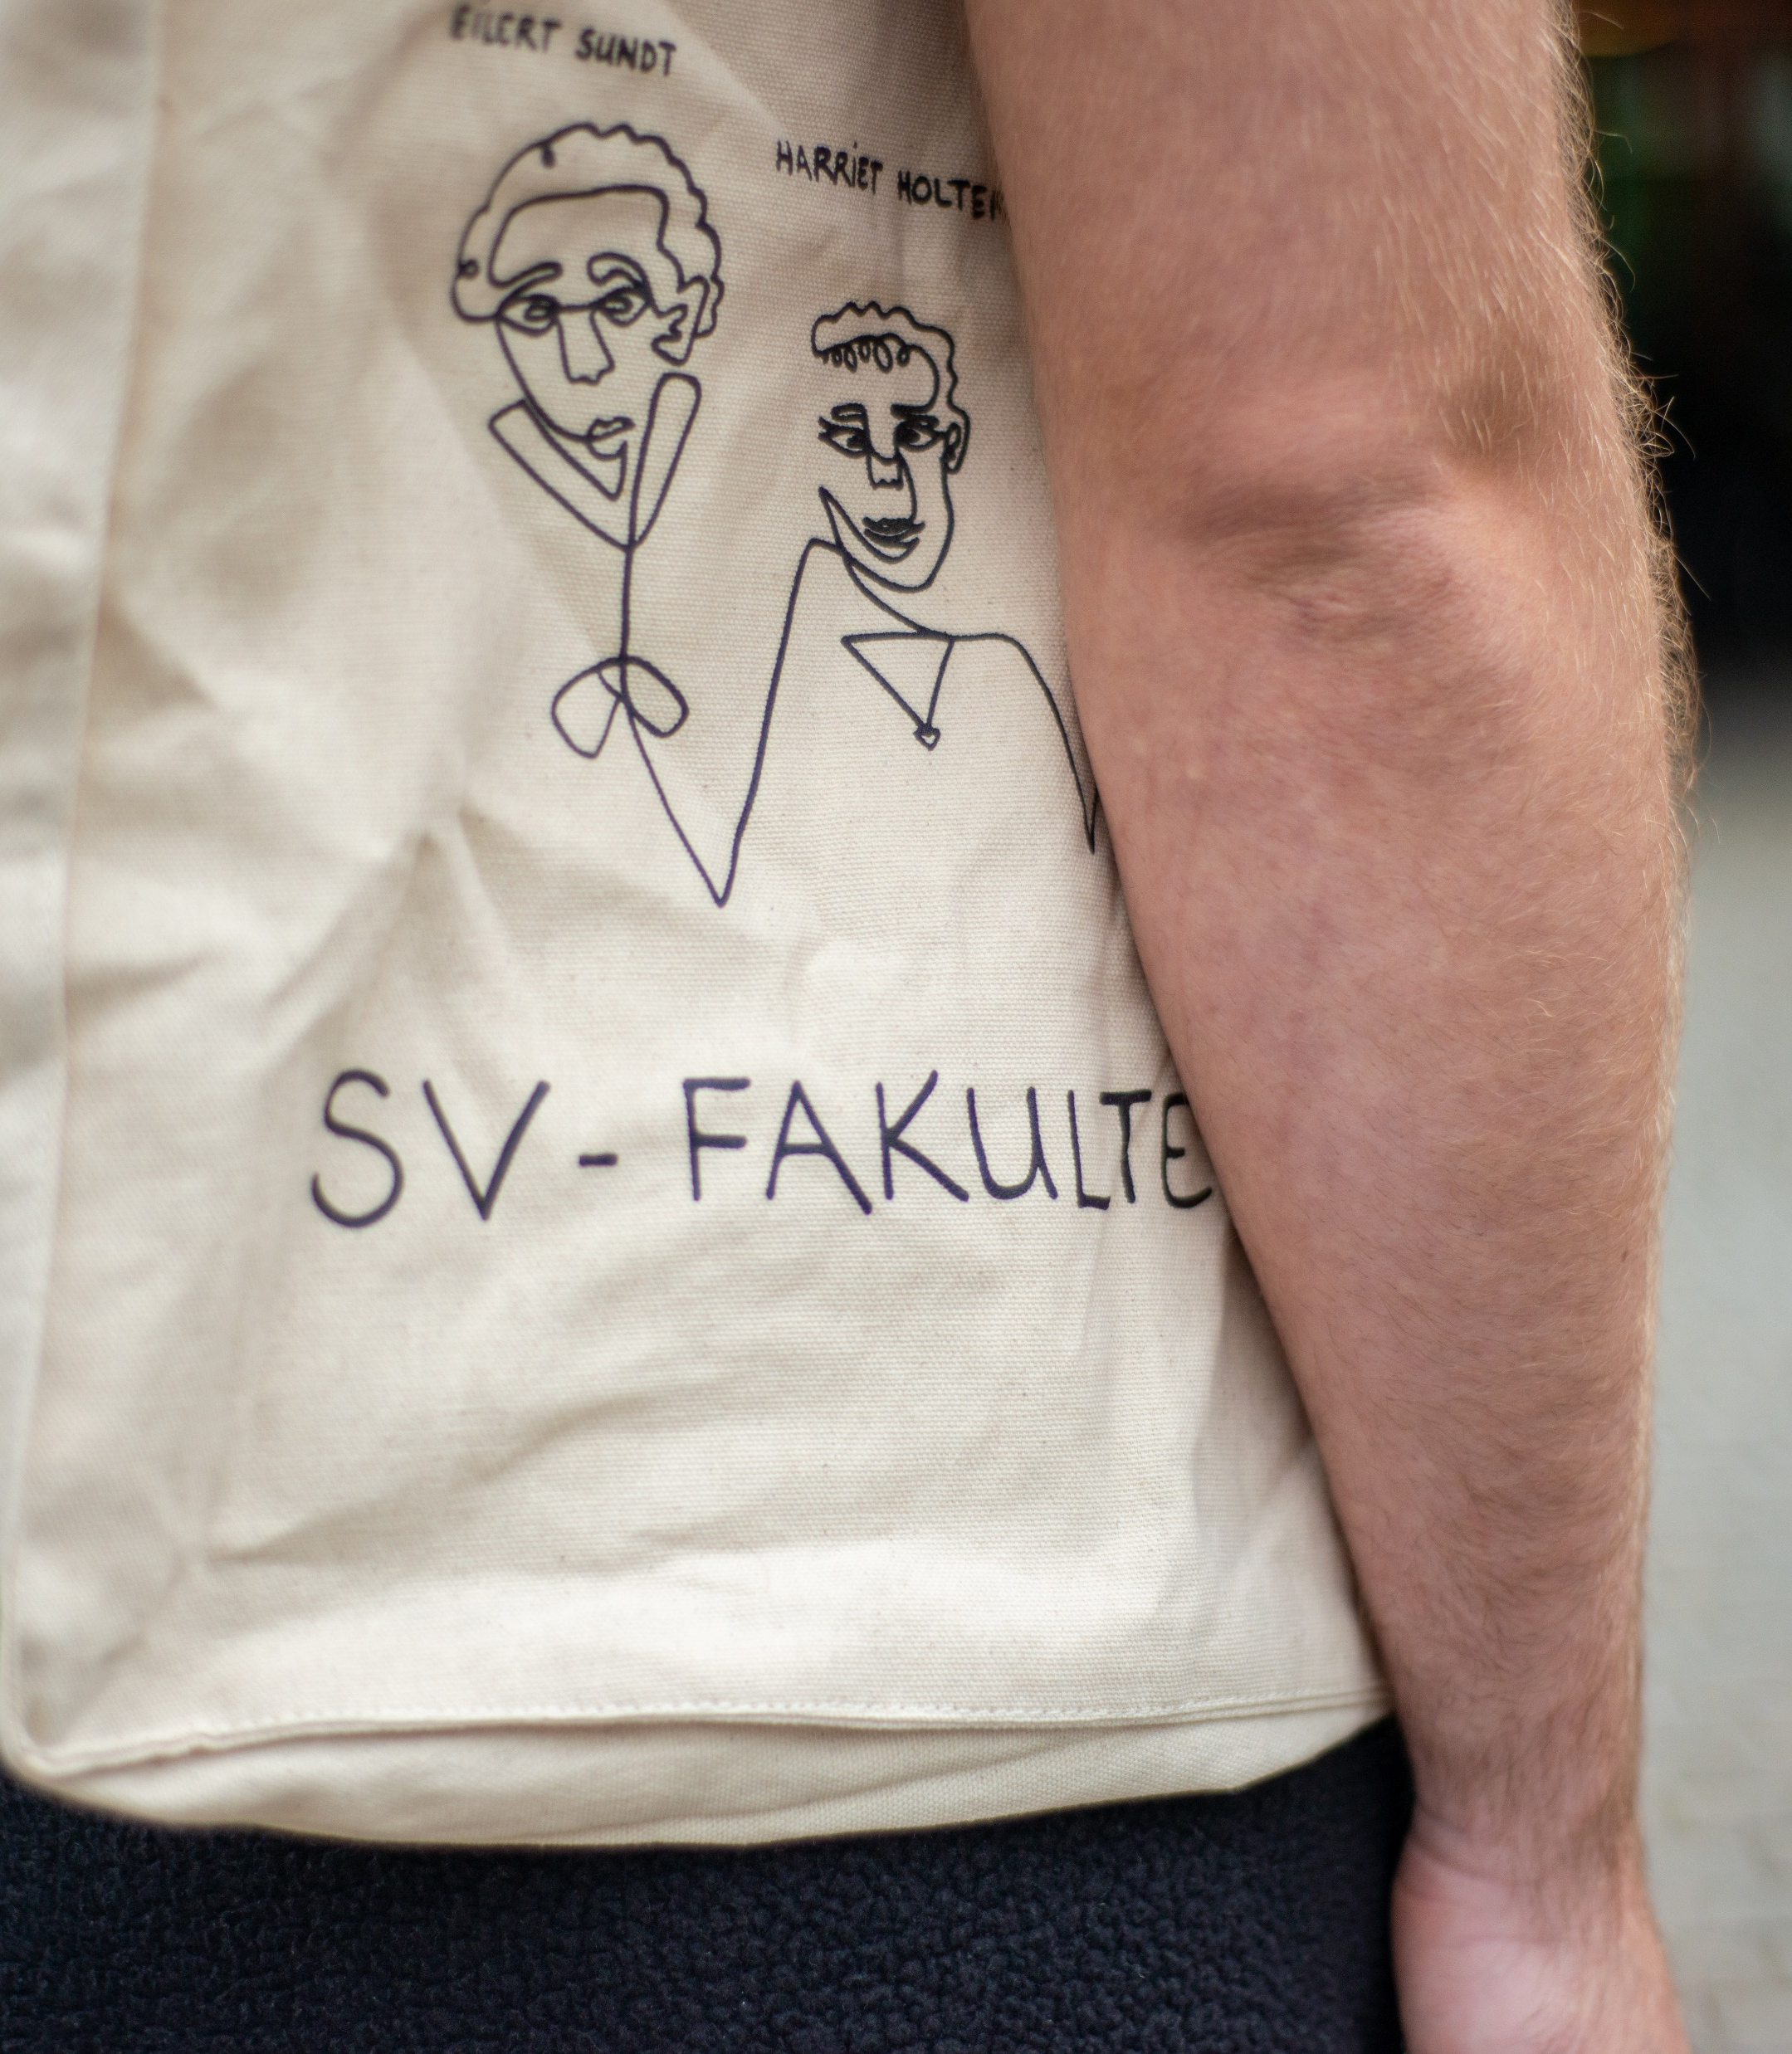
Det samfunns-vitenskapelige fakultet
Foto: Jarli & Jordan
Foto: Erik Engblad/UiO

Slide 2

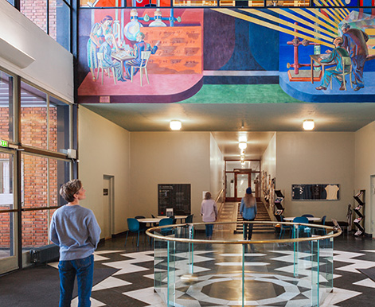


Universitetet i Oslo i dag
Verdens 83. beste forskningsuniversitet (Shanghai Ranking)
5 nobelprisvinnere
8 fakulteter
2 museer
Foto: AART Architects
Foto: Jarli & Jordan
219 studieprogram
16 fremragende sentre
107 ERC-prosjekter
7 200 ansatte
26 500 studenter
Foto: Jarli & Jordan
Foto: Jarli & Jordan
Det samfunnsvitenskapelige fakultet
Notes:
Oppdatert 29.08.25, fra UiOs egen ppt
Fremragende sentre: UiO er med i 30: Sentre for fremragende forskning, sentre for fremragende utdanning, sentre for fremragende forskningsdrevet innovasjon, forskningssentre for miljøvennlig energi.
Prosjekteier/vertsinstitusjon for 16 fremragende sentre.

Slide 3
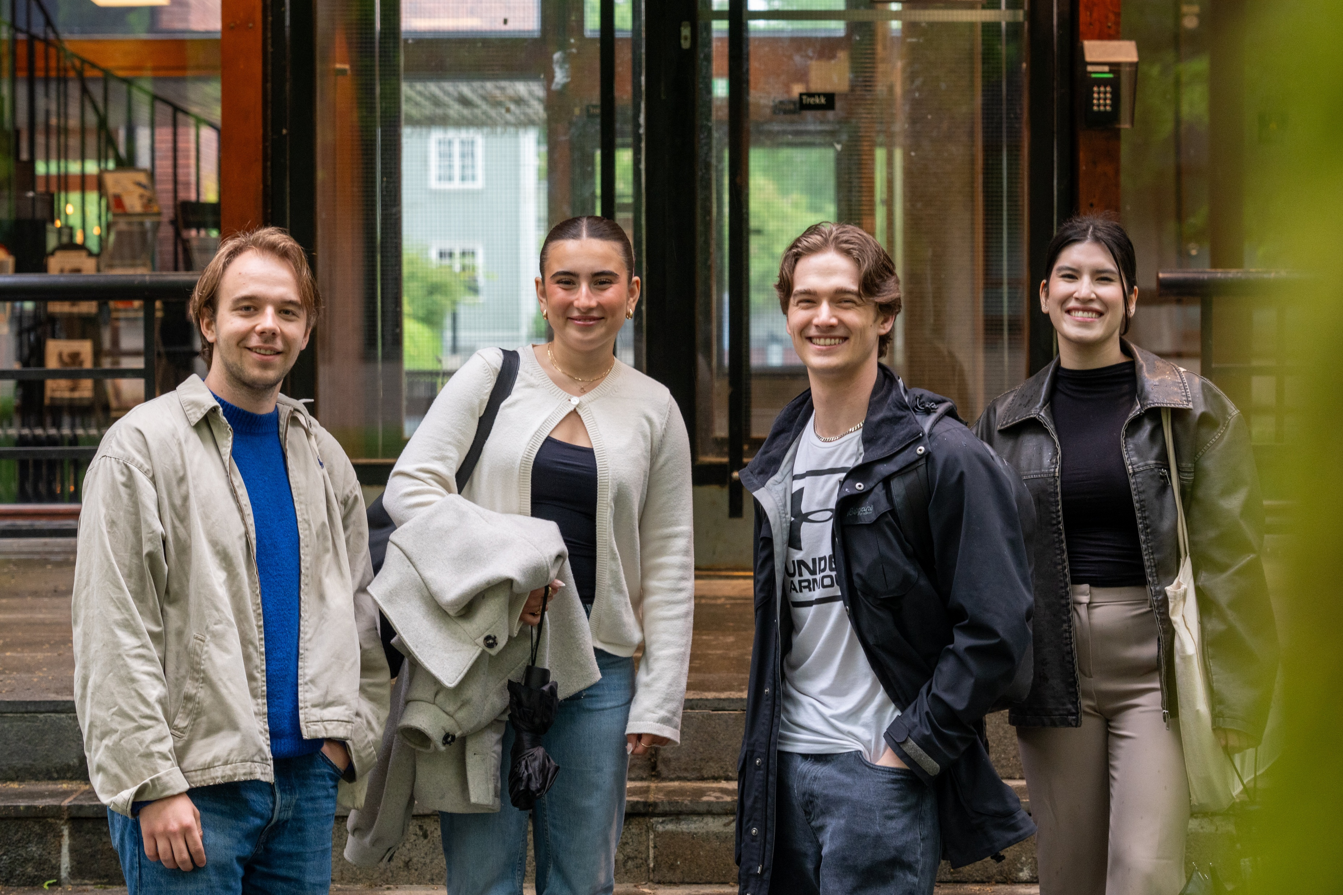

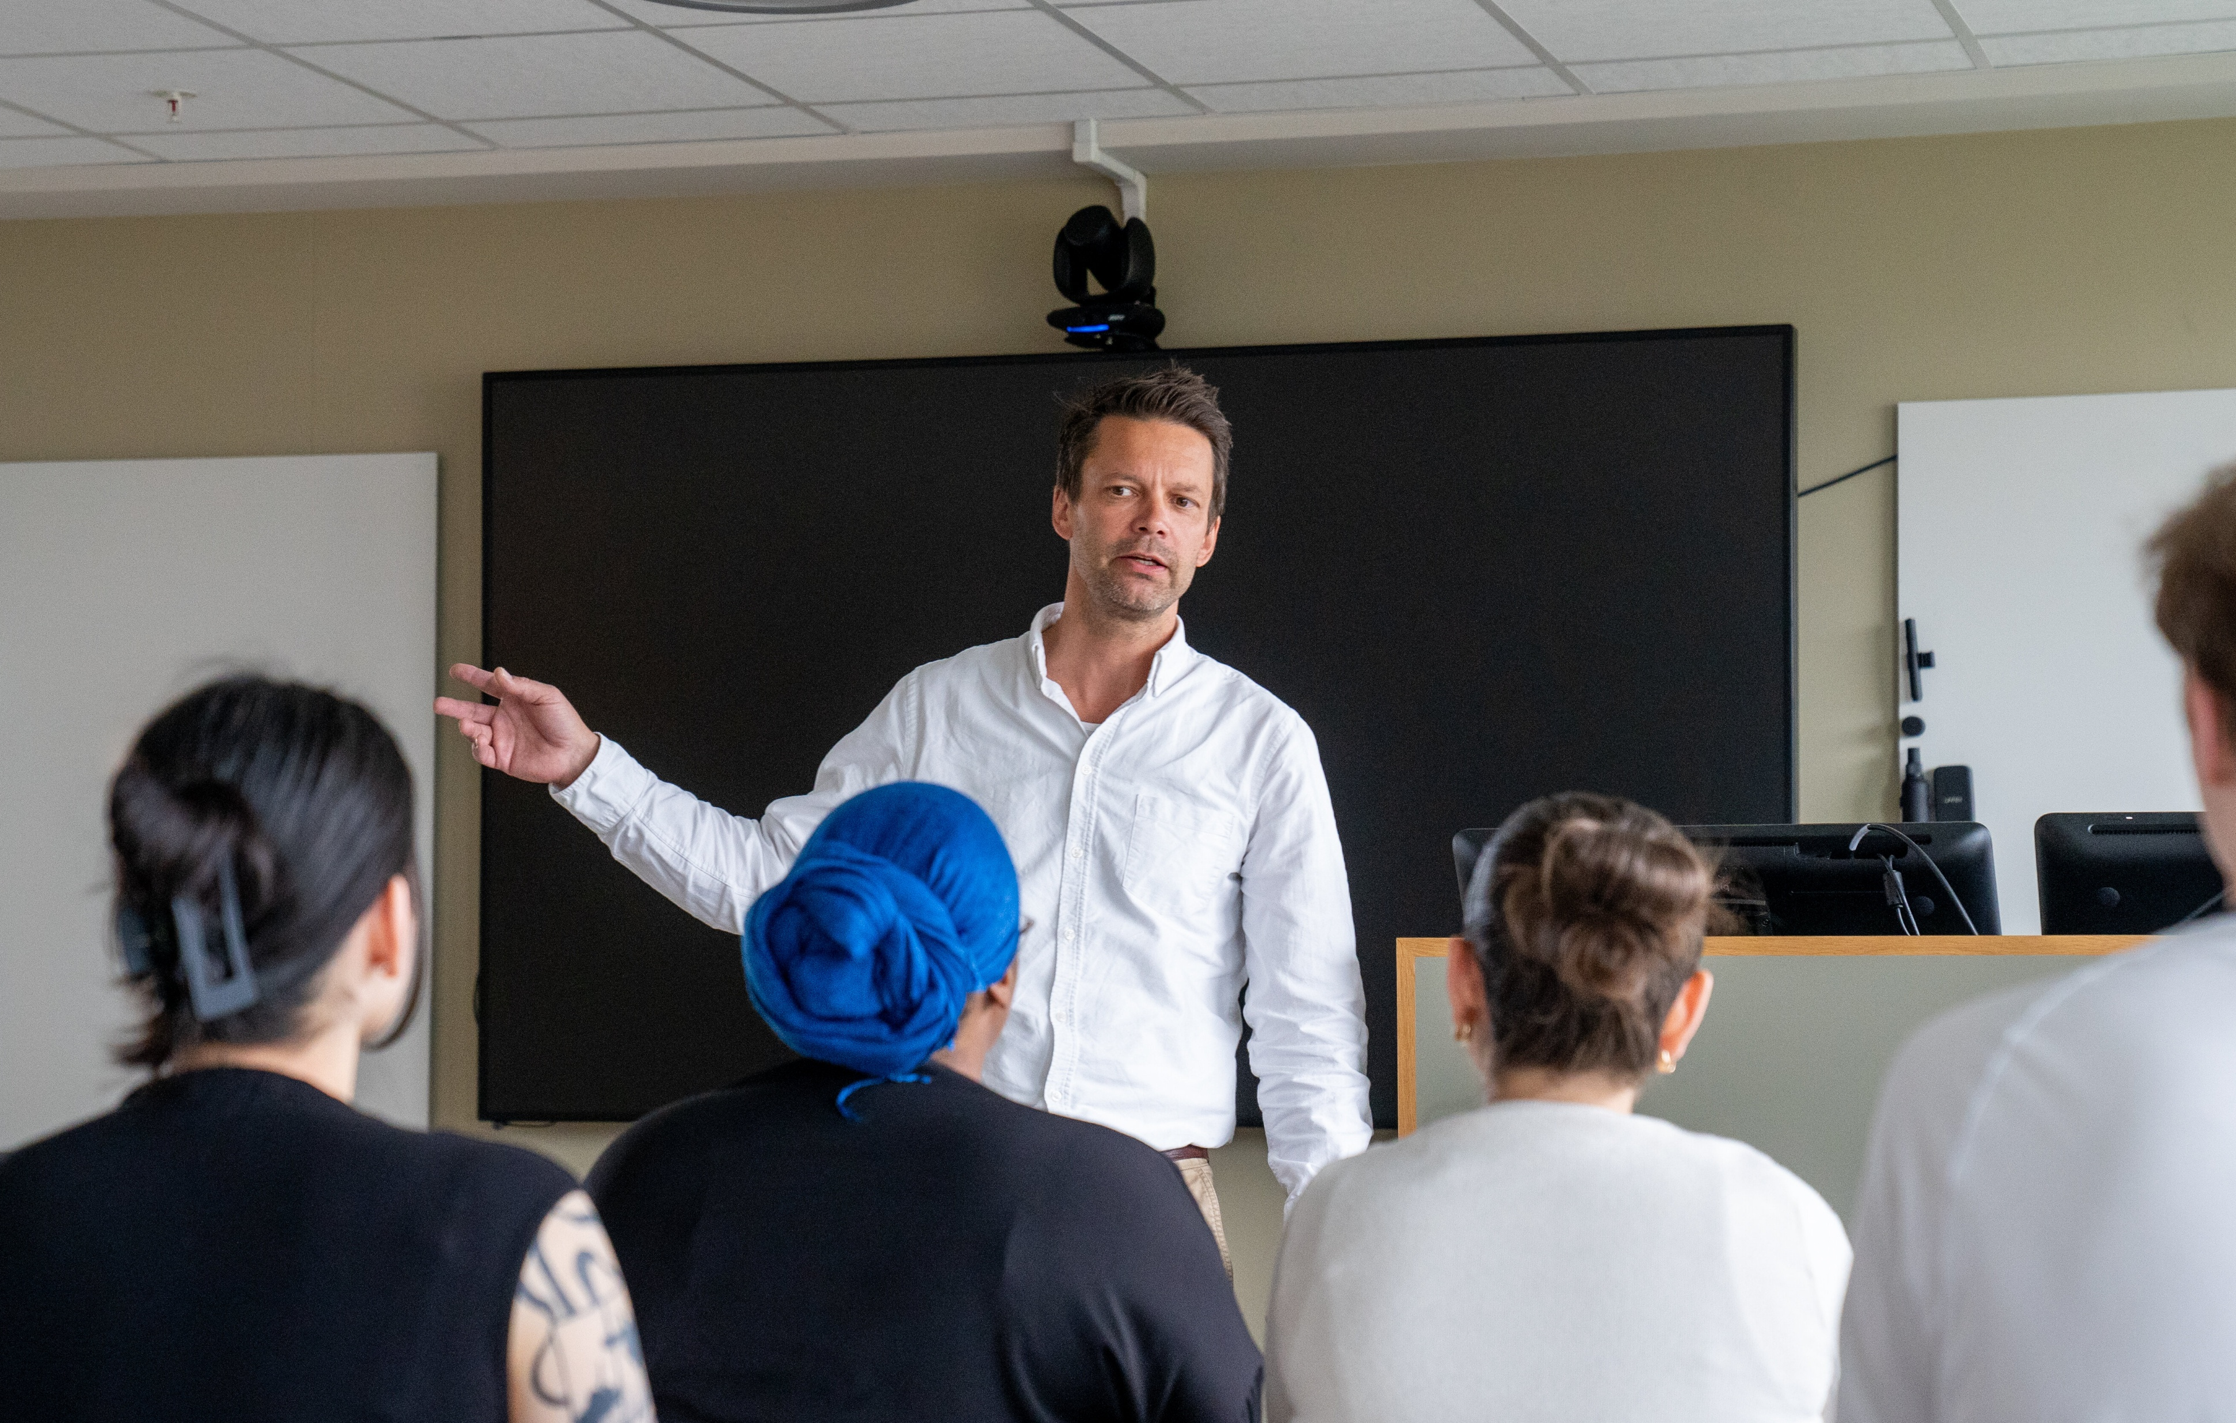
Det samfunnsvitenskapelige fakultet – tall og fakta
Foto: Erik Engblad / UiO
Foto: Erik Engblad / UiO
Foto: Amund Aasbrenn / UiO
Studenter
4900 studenter
499 ph.d.-kandidater
Studier
1 profesjonsstudium
12 masterprogram
12 bachelorprogram
4 årsenheter
Årsverk
494 vitenskapelige årsverk
169 teknisk-administrative årsverk
Det samfunnsvitenskapelige fakultet
Notes:
Oppdatert 15.08.25

Slide 4
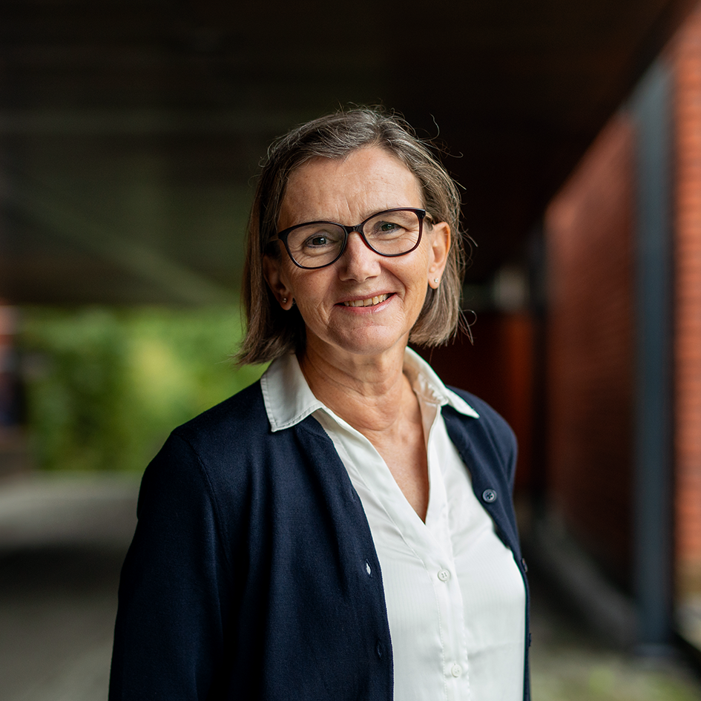
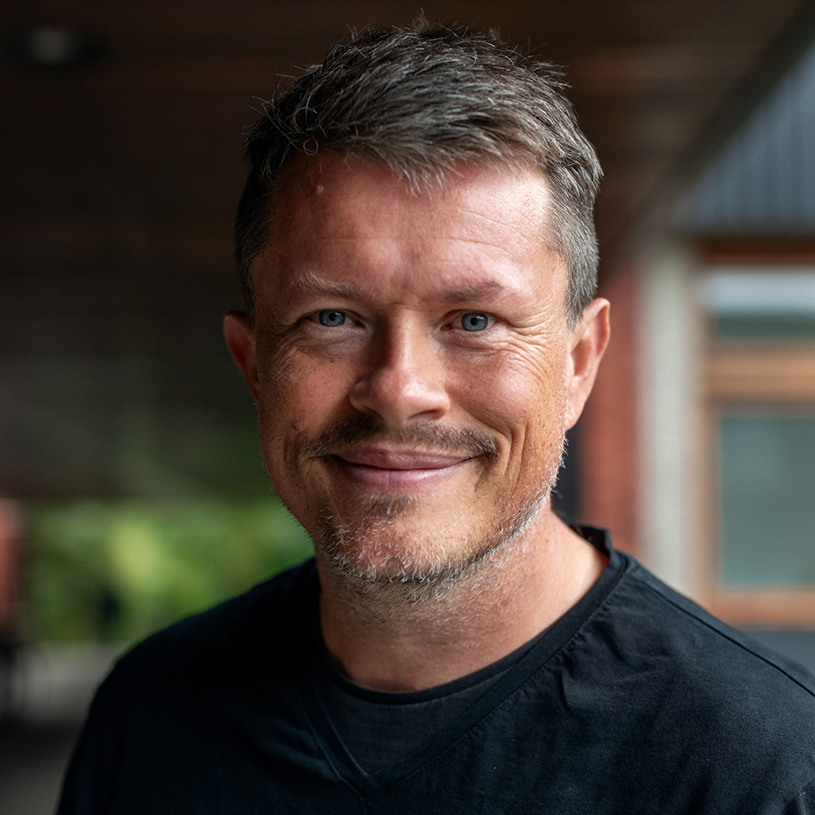
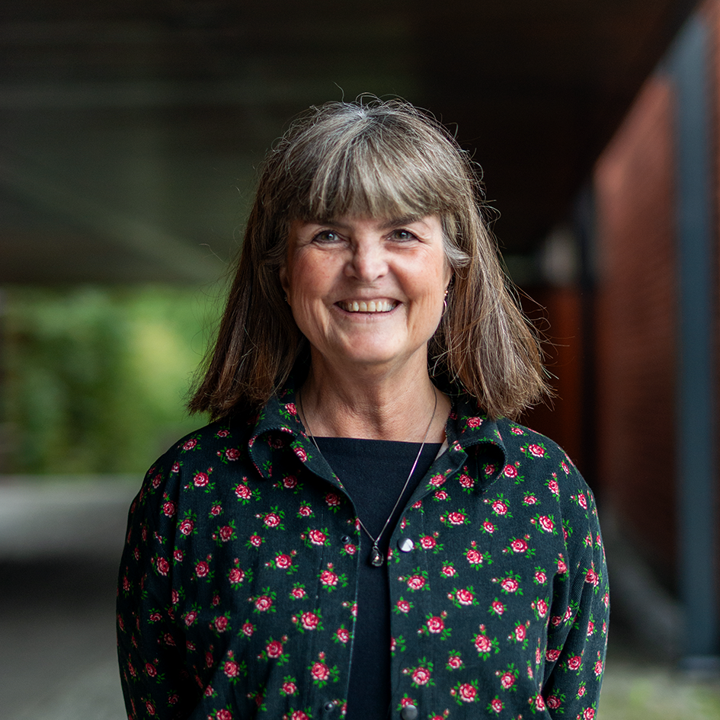
Dekanatet ved Det samfunnsvitenskapelige fakultet
Foto: Nicholas Doherty/Unsplash
Foto: Jarli & Jordan
Foto: UiO
Foto: UiO
Foto: UiO
Dekan
Anne Julie Semb
Forskningsdekan
Lars Tjelta Westlye
Studiedekan
Tora Skodvin
Det samfunnsvitenskapelige fakultet

Slide 5
Organisasjonskart
Fakultetsstyret
Fakultets-administrasjonen
Dekanatet
Økonomi-avdelingen
Avdeling for forskning og kommunikasjon
Personal-avdelingen (HR)
Studieavdelingen
Psykologisk institutt
Institutt for sosiologi og samfunns-geografi
Økonomisk institutt
Sosial-antropologisk institutt
Institutt for statsvitenskap
TIK Senter for teknologi, innovasjon og kultur
ARENA Senter for europa-forskning
Det samfunnsvitenskapelige fakultet

Slide 6

Studier ved SV-fakultetet
Foto: Erik Engblad / UiO

Slide 7




Bachelorprogram
Honours-programmet
Internasjonale studier
Kultur og kommunikasjon
Samfunnsøkonomi
Sosialantropologi
Sosiologi
Foto: Erik Engblad / UiO
Foto: Amund Aasbrenn / UiO
Foto: Jarli & Jordan
Foto: Jarli & Jordan
Offentlig administrasjon
og ledelse
Psykologi
Samfunnsgeografi
Statsvitenskap
Utviklingsstudier
og bærekraft
Økonomi og datavitenskap
Foto: Amund Aasbrenn / UiO
Foto: Erik Engblad / UiO
Foto: Jarli & Jordan
Det samfunnsvitenskapelige fakultet
Notes:
Seks disiplinære og fire tverrfaglige programmer.

Slide 8
Masterprogram
Economics
Global-MINDS
Human geography
Social Anthropolgy
Sosiologi
Statsvitenskap
Foto: Amund Aasbrenn / UiO
Foto: Amund Aasbrenn / UiO
Foto: Jarli & Jordan
Foto: Jarli & Jordan
Organisasjon,
ledelse og arbeid
Peace and Conflict Studies
Psykologi
Teknologi, innovasjon og kunnskap
ESST – Society, Science and Technology in Europe
Foto: Erik Engblad / UiO
Foto: Erik Engblad / UiO
Foto: Jarli & Jordan
Det samfunnsvitenskapelige fakultet
Notes:
Seks disiplinære og fire tverrfaglige programmer.

Slide 9
Integrerte utdanninger
Psykologi
  Profesjonsutdanning
  Gir studenten kompetanse til å jobbe som autorisert psykolog
  6-årig utdannelse
  360 studiepoeng
Samfunnsøkonomisk analyse
  Samfunnsøkonomisk analyse
  5-årig integrert masterstudium
  300 studiepoeng
Det samfunnsvitenskapelige fakultet
Foto: Erik Engblad / UiO

Slide 10
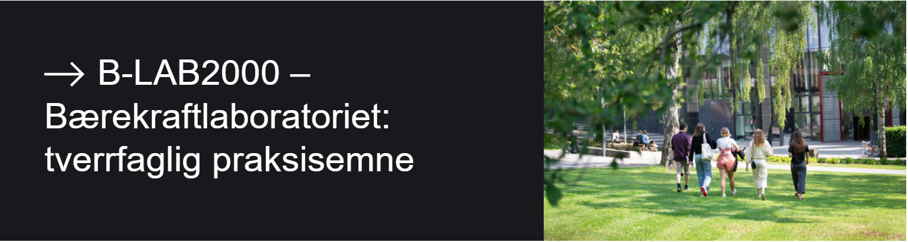

Tverrfaglighet og bærekraft i undervisningen
Noen eksempler
SAMKLIMA: Samfunn, klima og miljø (40-gruppe)
Det samfunnsvitenskapelige fakultet
Notes:
Flere og nyere eksempler: Utviklingsstudier og bærekraft (BA), Innovasjonssertifikatet

Slide 11

Senter for tverrfaglig utdanning: INTED
Et Senter for fremragende utdanning (SFU) i samarbeid mellom:
  HF: Det humanistiske fakultet
  MN: Det matematisk-naturvitenskapelige fakultet
  SV: Det samfunns-vitenskapelige fakultet
MÅL: Styrke tverrfaglig undervisning
Sett inn bilde her
Det samfunnsvitenskapelige fakultet

Slide 12

Internasjonal utdanning
115 studentutvekslingsavtaler med høyere utdanningsinstitusjoner
Det samfunnsvitenskapelige fakultet tilbyr 331 engelskspråklige kurs
Innreisende 2024: 335
Utreisende 2024: 225
Det samfunnsvitenskapelige fakultet
Foto: Amund Aasbrenn / UiO
Notes:
Oppdatert 15.08.25

Slide 13
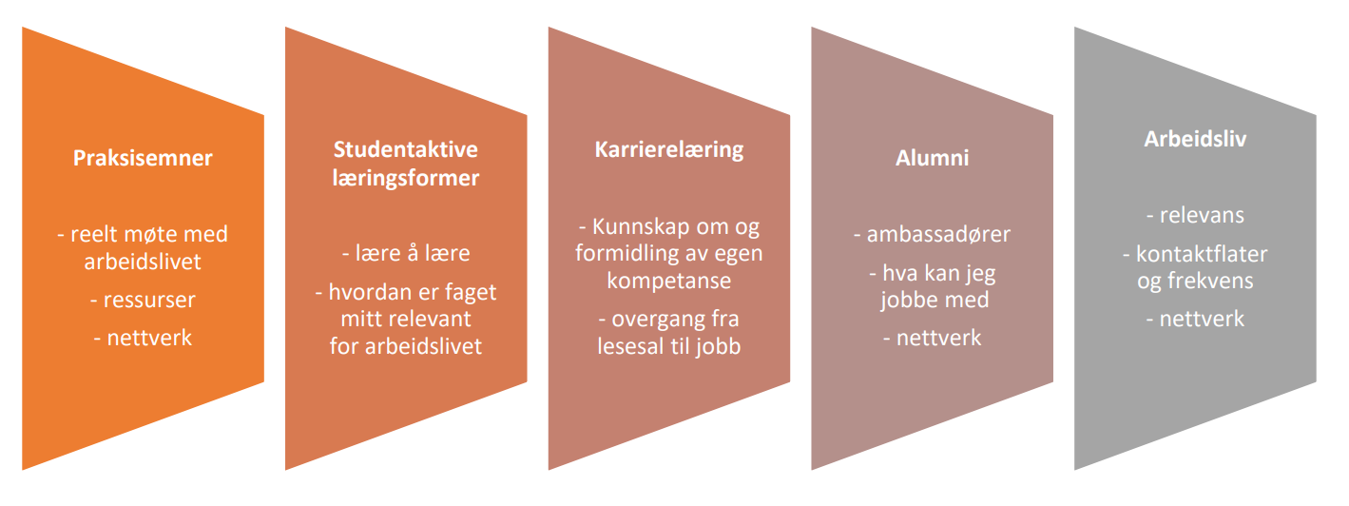
Arbeidslivsrelevans
Foto: Getty stock image
Foto:Audum Braastad/NTB
Foto: Jarli & Jordan
Foto: Jarli & Jordan
Sikre relevansen av studentenes kompetanse etter endt utdanning for arbeidslivet.
Øke studentenes egen forståelse av og evne til å sette ord på egen kompetanse.
Sikre arbeidsgiveres forståelse av og kunnskap om studentenes kompetanse etter endt utdanning.
Det samfunnsvitenskapelige fakultet
Referanse: Sluttrapport Samfunns- og arbeidslivsrelevante studier, 2021, SV, UIO
Side 15
Notes:
13

Slide 14
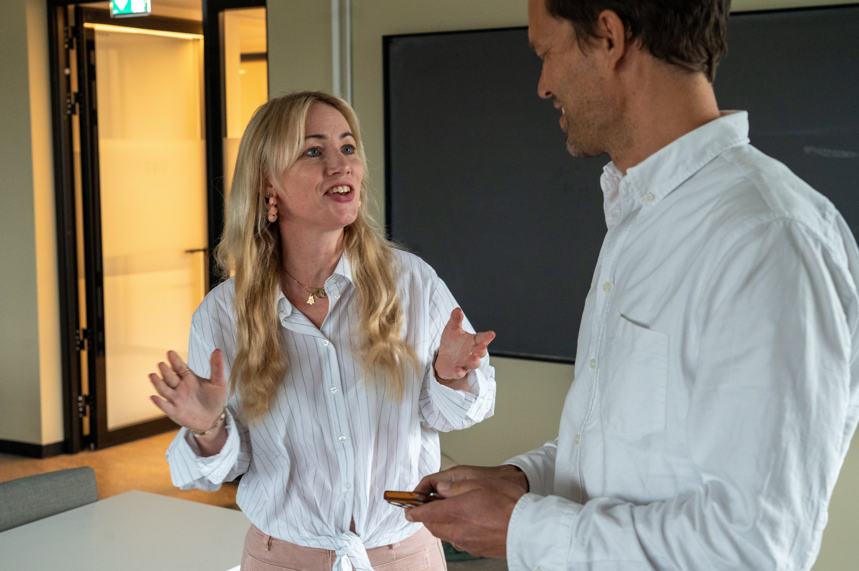
Læringsnettverket EILIN
Foto: Erik Engblad / UiO
Foto: Erik Engblad / UiO
Foto: Erik Engblad / UiO
Foto: Getty stock image
Foto:Audum Braastad/NTB
Foto: Jarli & Jordan
Digitale verktøy
Studentaktive læringsformer
Varierte vurderingsformer
Undervisningsbistand
Utviklingsprosjekter
Støtte og hjelp til IT i utdanning
Førstelinjesupport
Fagnær tjeneste
Erfaringsdeling
Kompetanseheving
Pedagogisk utviklingsarbeid
Det samfunnsvitenskapelige fakultet

Slide 15
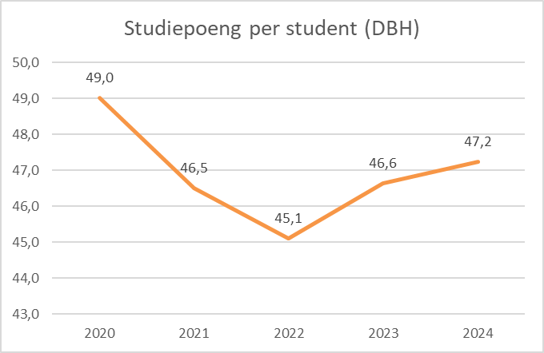
Satser på undervisningskvalitet
Positiv trend
Gode resultater – selv med stor bredde
607 emner av høy kvalitet
Forebyggende arbeid mot frafall
Høyt forholdstall studenter/undervisere: 9,2
Det samfunnsvitenskapelige fakultet
Notes:
Oppdatert 15.08.25

Slide 16



Circle U.
Europeisk universitetsallianse bestående av 9 universiteter
Vil legge til rette for at studenter og ansatte kan studere og samarbeide på tvers av landegrenser
Foto: Circle U.
Foto: Circle U.
Det samfunnsvitenskapelige fakultet
Notes:
Målet er å etablere et inkluderende, forskningsintensivt og tverrfaglig europeisk universitet.
Samarbeid på tvers av institusjoner, mellom ansatte, mellom studenter, og mellom studenter og ansatte.
Etablering av forskningsprosjekter og nye studietilbud.
Medlemmer: Universitetet i Oslo, Aarhus Universitet, Humboldt-Universität zu Berlin, King’s College London, Univerzitet u Beogradu, Université catholique de Louvain, Université Paris Cité, Università di Pisa, Universität Wien.

Slide 17
Forskning ved SV-fakultetet
Foto: Erik Engblad / UiO
Notes:
Uio bildearkiv

Slide 18



Tildelinger fra Forskningsrådet 2015 - 2024
21 FRIPRO forskerprosjekter
21 FRIPRO unge
talenter / tidlig karriere
2 store tverrfaglige forskerprosjekter
28 forsker/ samarbeidsprosjekter
Foto: Jarli & Jordan
4 forskningssentre
Senter for fremragende forskning (SFF)
Foto: Unsplash
Foto: Unsplash
Det samfunnsvitenskapelige fakultet
Notes:
Bilder fra unsplash og uio bildearkiv

Slide 19

EUs rammeprogram
Totalt antall prosjekter
ERC
9 Advanced Grant
9 Consolidator Grants
16 Starting Grants
Tematiske samarbeidsprosjekt (2014-24)
4 koordinatorprosjekter
18 partnerprosjekter
Marie Skłodowska-Curie Actions
7 doktorgradsnettverk (1 koordinator)
7 postdoktorprosjekter
Total bevilgning 2019-2024: 32,8 millioner euro
Det samfunnsvitenskapelige fakultet
Foto: Wikipedia

Slide 20

Målrettet satsning
ERC
Fra de to første i 2012 til 34 innvilgete prosjekter per juni 2025
Flere forskere har fått ERC flere ganger
Tematiske EU-prosjekter
  Stort potensiale
  Satsing med Horisont Europa
Marie Skłodowska-Curie Actions
  Internasjonal rekruttering av unge, fremragende forskere
Foto: Unsplash
Notes:
unsplash

Slide 21

The Guild of European Research-Intensive Universities
23 forskningsintensive breddeuniversiteter fra 17 europeiske land
Jobber med forsknings- og utdanningspolitikk samt innspill til EUs programmer
Det samfunnsvitenskapelige fakultet
Foto: imageBROKER/Wilfried Wirth
Notes:
For UiO er påvirkning på den europeiske arenaen viktig, gitt norske universiteters avhengighet av innretningen på EUs politikk, programmer og utlysninger, i tillegg til at forsknings- og utdanningspolitikken som utformes i Brussel i stor grad påvirker nasjonal politikk og nasjonale virkemidler.
Om The Guild-samarbeidet: https://www.uio.no/om/internasjonalt/the-guild/

Slide 22



Rangeringer av samfunnsvitenskap ved UiO
Shanghai ranking
QS 2023
Times Higher Education
Sosiologi: 30. plass
Statsvitenskap:
34. plass
Offentlig administrasjon:
36. plass
Sosialantropologi:
44. plass
Sosiologi: 45. plass
59. plass
Det samfunnsvitenskapelige fakultet
Notes:
Oppdatert 15.08.25

Slide 23
Finansiering
Utvikling over tid (2019-2024)
Andel eksternfinansiering 2024
Det samfunnsvitenskapelige fakultet

Slide 24

Forskerstøtte
Strategier, høringer, prosesser
Informasjon og veiledning om Forskningsrådet og Horisont Europa
Veiledning i søknadsskriving
Forskningsinfrastruktur
Forskningsetikk og personvern
Forskerstøtte
Det samfunnsvitenskapelige fakultet
Foto: Hilde Vik Dale / UiO

Slide 25

Forskerutdanning
51 doktorgradsstipendiater disputerte i 2024
Økt opptak som resultat av suksess med ekstern finansiering
Det samfunnsvitenskapelige fakultet
Foto: Jarli & Jordan
Foto: Amund Aasbrenn / UiO
Foto: Colourbox

Slide 26

Strategiske målsettinger
Utvikling i kjønnsbalanse
XLIKESTILLINGX

Slide 27

Kjønnsfordeling
Det samfunnsvitenskapelige fakultet

Slide 28
Samfunnsinnovasjon – kunnskap i bruk
Offentlige utvalg
Endring i politikk, regelverk og systemer
SPARK Samfunnsinnovasjon
Kunnskapsformidling
Deltakelse i Innovasjonsrådet
Samfunnsutfordringer og ERC Proof of concept
Det samfunnsvitenskapelige fakultet

Slide 29
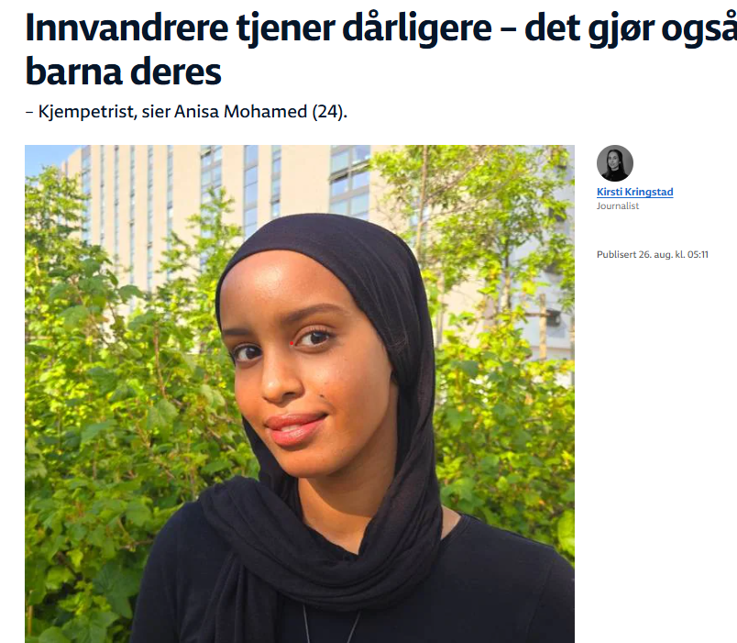
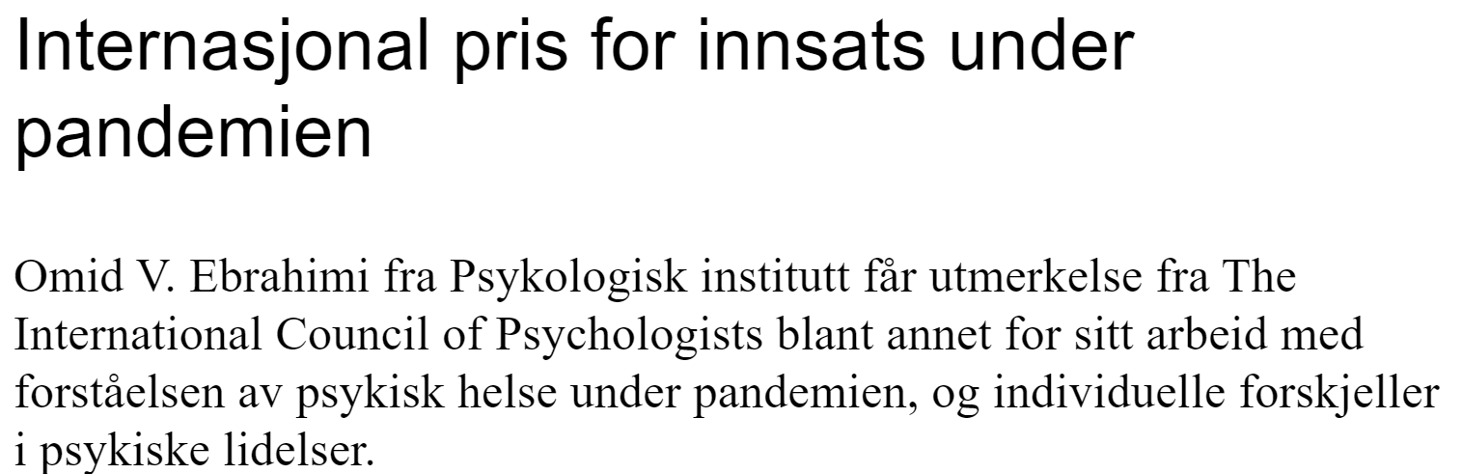
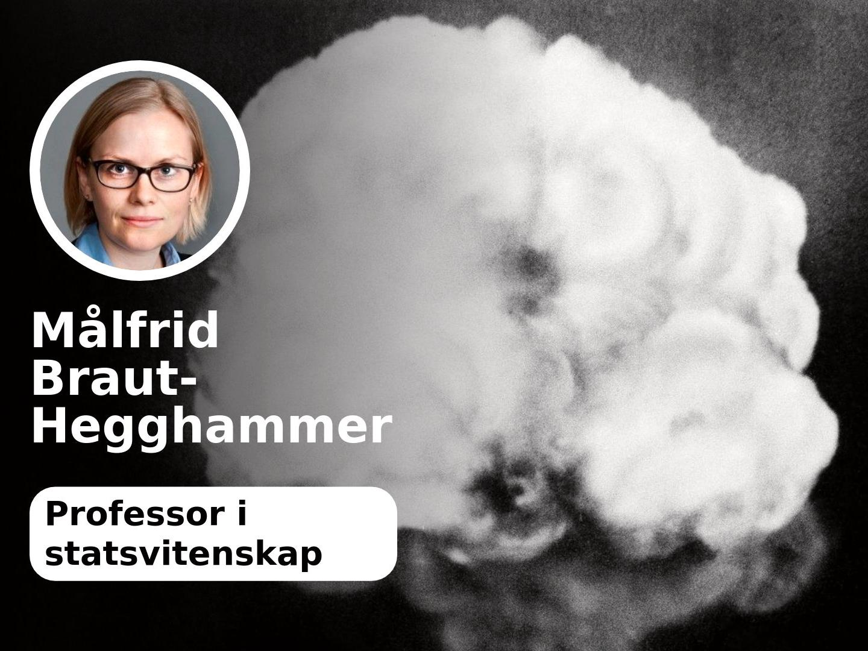
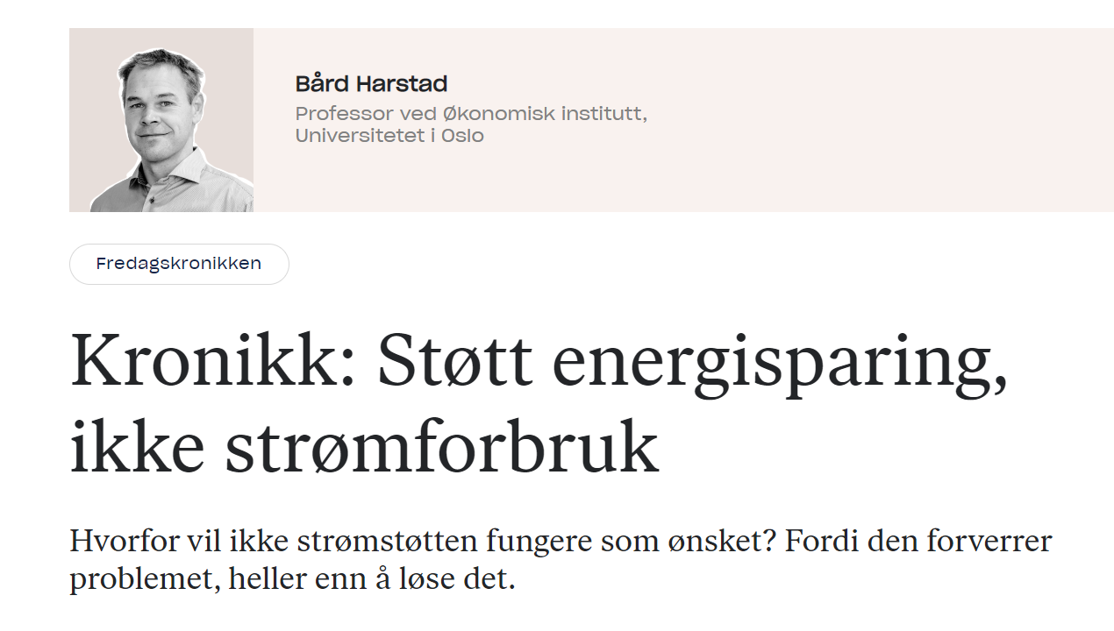
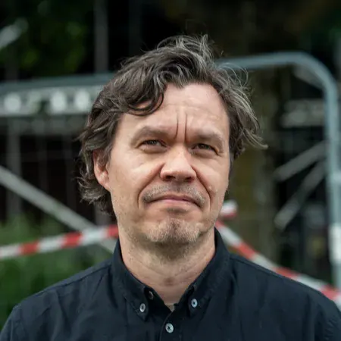
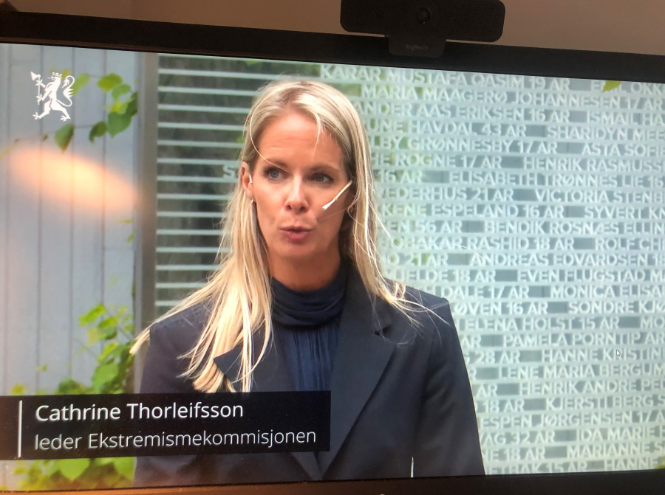
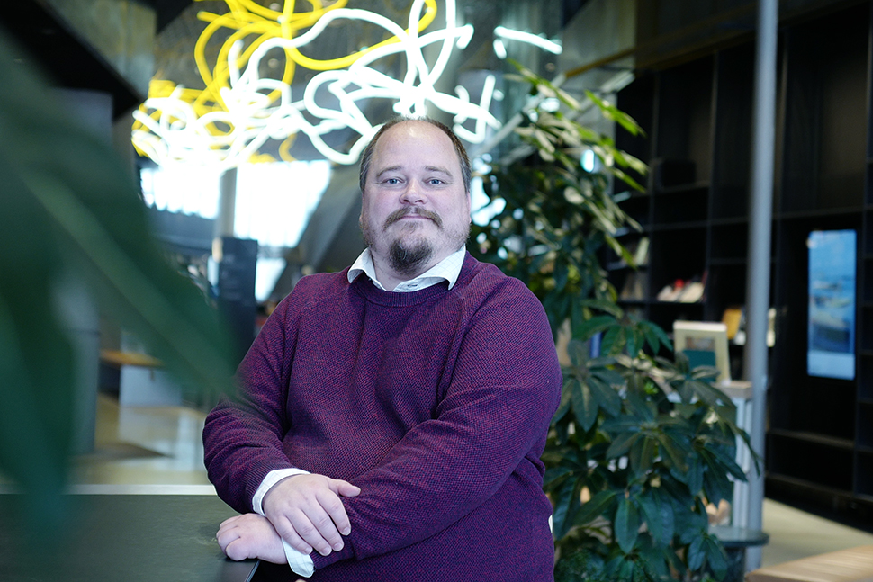
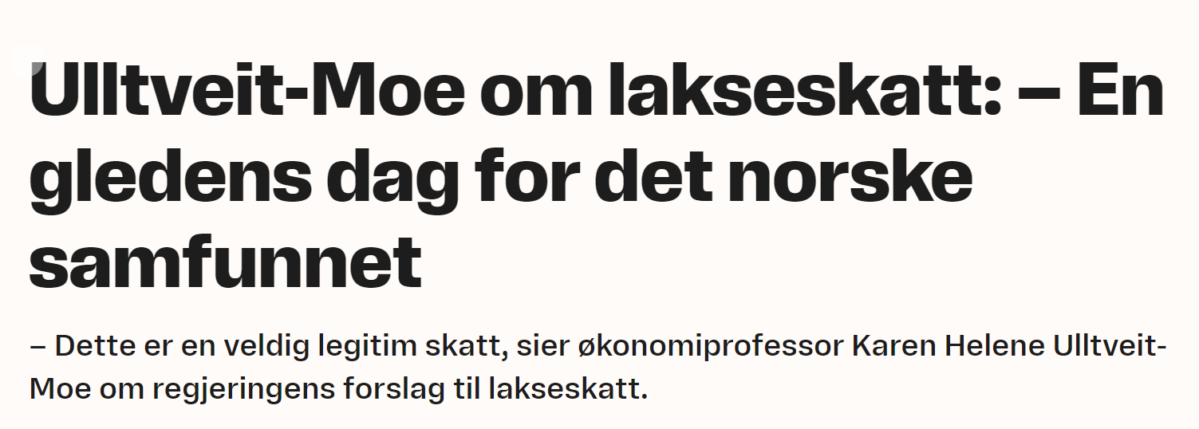
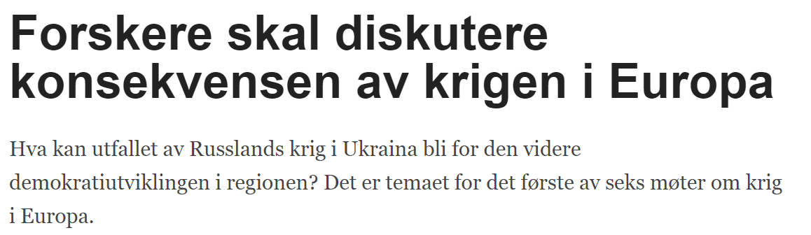
Vi bidrar til en kunnskapsbasert samfunnsdebatt
Det samfunnsvitenskapelige fakultet

Slide 30

Veien videre
Satser videre på fremragende forskning og utdanning
Satsing på forskningsinfrastruktur og forskningsetikk
Samfunnsinnovasjon
Likestilling og mangfold blant studenter og ansatte
Det samfunnsvitenskapelige fakultet

